Slide 1
تحليلات الدم

Slide 2
الدم Blood : ويتألف من انواع مختلفة من العناصر الخلوية ضمن سائل البلازما.
بلازما الدم Blood Plasma : معظمها (حوالي (90% منها ماء يحوي مواد عديدة ذائبة تشمل الايونات وانواع مختلفة من البروتينات كالألبومين والكلوبيولينات الفا وبيتا وكاما والفايبرينوجين كما تحوي البلازما أيضا أنواع عديدة من المواد التي تنتقل بين اجزاء الجسم والتي تشمل المغذيات كالكلوكوز فضلا عن الأحماض الدهنية والأحماض الأمينية والفيتامينات وكذلك تحوي الفضلات الأيضية و الغازات التنفسية والهورمونات.
العناصر الخلوية في الدم : يوجد في بلازما الدم ثلاث عناصر خلوية هي:
- خلايا الدم الحمر Red Blood Cells (RBCs) والتي تعرف ايضا بـ Erythrocytes التي تنقل الأوكسجين,
- خلايا الدم البيض White Blood Cells (WBCs) وتعرف ايضا بـ Leukocytes ذات الوظيفة الدفاعية ,
- الصفيحات الدموية Blood Platelets وتعرف ايضا بالخلايا الخثرية Thrombocytes وهي قطع خلوية ترتبط بعملية ايقاف النزف و تخثر الدم.

Slide 3
أن أهم تحليلات الدم وأكثرها شيوعا واستخداما هي التحليلات التي يطلق على مجملها مصطلح تعداد أو عد الخلايا الكامل Complete Blood Count (CBC) والتي تشتمل على تقدير قيم عدد من معاييرالدم (كعدد الخلايا الحمر وكمية الهيموغلوبين والهيماتوكريت وعدد الخلايا البيض وعدد الصفيحات الدموية و العد التمييزي للخلايا البيض ودلائل الخلية الحمراء) والتي من الممكن أن تعطي تصورا عن حالة الشخص الصحية .

Slide 4
تستخدم هذه التحليلات في تشخيص عددا من الحالات الفسلجية والمرضية ومنها :
1- الأمراض التي ترتبط بخلايا الدم الحمر Erythrocytes وتشمل :
- فقر الدم Anemia
- كثرة الخلايا الحمر Polycythemia
2- الأمراض التي ترتبط بخلايا الدم البيض Leukocytes وتشمل :
- قلة الخلايا البيض Leukopenia
- كثرة الخلايا البيض Leukocytosis
- الكثرة الخبيثة Malignancy
3- الأمراض التي ترتبط بالصفيحات الدموية Blood Platelets)) وتشمل :
- نقص الصفيحات الدموية Thrombocytopenia
- كثرة الصفيحات الدموية Thrombocytosis

Slide 5
قياس كمية الهيموغلوبين (Hb) Hemoglobin في الدم
لتحديد كمية الهيموغلوبين في الدم يمكن استخدام احدى الطرق الآتية:
يمكن تحديد كمية الهيموغلوبين في الدم بالأعتماد على قابلية اتحاد جزيئات الأوكسجين بجزيئات الهيموغلوبين اذ يتم اشباع عينة الدم بالأوكسجين كي تتحد كل جزيئات الهيموغلوبين به ثم يتم تعيين كمية الأوكسجين المتحدة في عينة من الدم المشبع بالأوكسجين اذ ان كل غرام من الهيموغلوبين يتحد مع حجم مقداره 1.34 CCمن الأوكسجين وبذلك يمكن تعيين كمية الهيموغلوبين في العينة.
عن طريق تحديد كمية الحديد في عينة الدم علما بأن نسبة الحديد في الهيموغلوبين تبلغ 0.336 % وبذلك يمكن تحديد كمية الهيموغلوبين في عينة الدم.
يمكن استخدام احدى الطرق اللونية في تحديد كمية الهيموغلوبين في الدم كطريقة Sahli

Slide 6
تحديد كمية الهيموغلوبين بطريقة Sahli
يستخدم لهذا الغرض جهاز بسيط يدعى Sahli يتألف من الأجزاء الآتية :
- ماصة ذات تدريج واحد (20 µl)
- انبوبة ذات نوعين من التدريجات أحداهما حمراء وهذه تعطي كمية الهيموغلوبين بالنسبة المئوية من الطبيعي تقابلها تدريجات بلون أصفر وهذه تعطي كمية الهيموغلوبين بالغرامات/ دل (g/dl). وعادة تتم قراءة النتيجة بالأعتماد على التدريجات الملونة باللون الأصفر .
dl= deciliter= 100 ml= 100 CC (deciliter تعني عُشُر اللتر)
- مقارن لوني
- قنينة تحوي حامض HCl بتركيز 0.1 N مزودة بقطارة
- محرك زجاجي

Slide 7
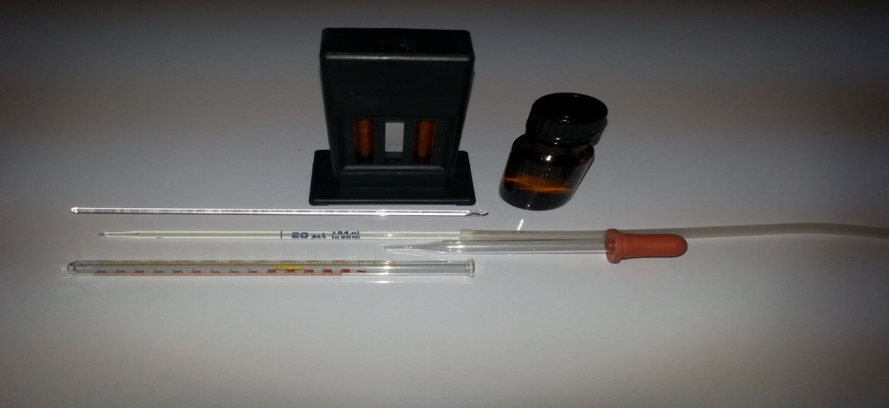
Sahli Apparatus

Slide 8
طريقة العمل
- يوضع حامضHCl في الأنبوبة المدرجة الى العلامة 30 بالتدريجات ذات اللون الأحمر .
- تسحب عينة الدم بأستخدام الماصة الى العلامة (20) µl ويراعى عدم وجود فراغات في عمود الدم .
- تفرغ العينة المسحوبة الى الأنبوبة المدرجة الحاوية على الحامض.
- يمزج الخليط بأستخدام المحرك الزجاجي ويترك لمدة 5 دقائق (كي يتحول الهيموغلوبين الى مركب يدعى بالهيماتين الحامضي Acid Hematin ذو اللون البني وذلك بفعل حامض HCl
- توضع الأنبوبة في حجرة المقارن اللوني .
- تضاف قطرة بعد اخرى من الماء المقطر الى الأنبوبة مع التحريك ثم يقارن لون العينة مع المقارن اللوني
- تكرر الخطوة السابقة لحين التطابق التام للون العينة مع لون المقارن اللوني .
- يقرأ التدريج الأصفر المقابل لسطح العينة لغرض تحديد كمية الهيموغلوبين بالغرامات لكل dl
- يفضل الأستمرار بأضافة قطرات الماء قطرة بعد اخرى لحين يصبح لون العينة أفتح قليلا جدا من لون المقارن اللوني ثم تؤخذ معدل القرائتين الأخيرتين.

Slide 9
القيمة الطبيعية Normal Value
للذكور g/dl (13-18)
للأناث g/dl (11.5 – 16.5)

